Slide 1

Рада видеть вас, друзья!

Slide 2
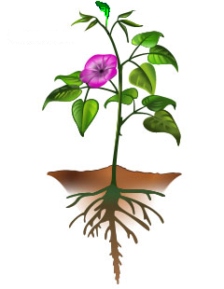

Slide 3

Орфограммы
Безударные Чередующиеся
гласные в корне гласные в корне
Разделите данные слова на группы, обоснуйте свое решение.
С…довник, растение, прил…жить, выращенный, в…дяной, росли, цв…точек, к…пать, росток.

Slide 4
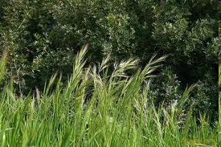
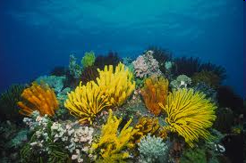
Определяем проблему урока
Запишите однокоренные слова. Поставьте ударение. Что «необычного» в корнях этих слов?
Растение, выращенный, росли, росток.
Как называются подобные корни?
Можем ли слово рост считать проверочными для остальных? Почему?
В каких случаях в корне с чередованием
пишется буква а, в каких – о?
Сформулируйте проблемный вопрос

Slide 5
Тема
Правописание корней раст-, ращ-, рос.

Slide 6
Цели
выяснить правила написания слов с чередующимися
корнями раст-, ращ-, рос;
научиться находить слова с чередующимися корнями и правильно выбирать в них нужную букву;
развивать речь, мышление, внимание, память.

Slide 7
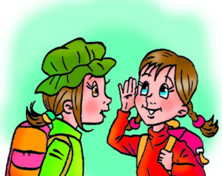
Решаем проблему, открываем новые знания
Прочитайте слова группами.
растение
вырасти
подрастают
растение
вырасти
подрастают
сращение
выращенный
отращу
сращение
выращенный
отращу
вырос
заросли
разрослась
вырос
заросли
разрослась
Обсудите и выполните в парах.
• Проанализируйте корни слов в каждой колонке. • Найдите закономерность в написании букв а–о в корне.
Проверьте себя.
Назовите основное условие выбора нового вида орфограммы и сформулируйте орфографическое правило.

Slide 8
ЗАПОМНИ!!!
Ростовщик в Ростове жил
Ростиславом звали.
Он росток себе купил
Где-то на базаре (+ отрасль).

Slide 9
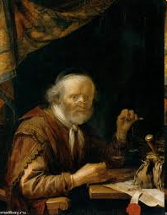
√ / √ / РАСТ- -РАЩ- √ -РОС-
Назовите основное условие выбора нового вида орфограммы и сформулируйте орфографическое правило.
Проверьте себя по учебнику (текст в рамке). Какую новую информацию вы получили?
Запомните!
росток, ростовщик,
Ростов, Ростислав, отрасль
Ростовщик – человек, который даёт деньги в рост, в долг под большие проценты.

Slide 10
Рефлексия
Выполните задания.
1. б) подрасти; г) отращу.
2. Найдите «лишнее» слово.
а) растение; б) растереть; в) росток; г) росла.
1. Какую букву выбрать: а или о?
а) выр…сли б) подр…сти в) Р…стов г) отр…щу
Выпишите только слова с а.
2. Найдите «лишнее» слово.
а) растение, б) растереть, в) росток г) росла
Сравните с ответом.
Notes:
√

